Slide 1
Feliz cumpleaños amigo Adrián para bien

Slide 2
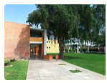
Saludos del colegio algarrobos

